Slide 1
Unity 2D 플랫폼 게임
NEXT FLAG
Team. ECG
(Enjoy Collaboration Game)
1

Slide 2
01
프로젝트 소개
02
소스코드 리뷰
목차
03
게임 데모
04
프로젝트 후기
05
향후 계획
2

Slide 3
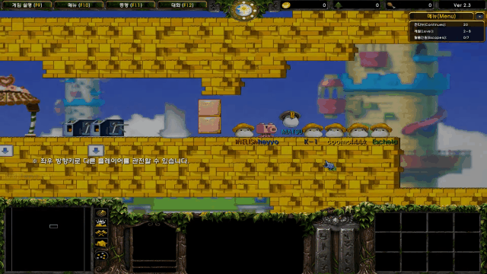
개발에 참고 된 게임
소닉 더 헤지혹
메인 게임 컨샙은 소닉 더 헤지혹 시리즈의 플레이 방식과 오브젝트들 방식이 모티브가 되었습니다. 플렛폼 장르 게임의 대표적인 예시
Ex. 1
Ex .2
워크래프트 - 주황버섯의 소개팅
워크래프트 유저가 만든 ‘주황버섯의 소개팅’
유즈맵의 참가자들이 협동하여 다양항 퍼즐 풀어나가는 게임
오브젝트를 획득하여 퍼즐을 풀고 스테이지
클리어 하는 방식을 참고하였습니다.
3

Slide 4
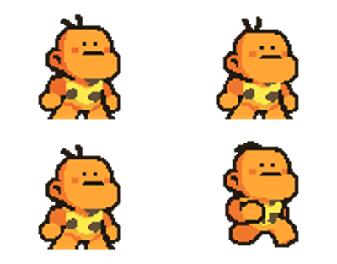


게임 개발에 사용한 오브젝트 및 디자인
플레이어
스테이지 오브젝트
장애물 오브젝트
인간과 가장 유사한 캐릭터로 상상 속에 존재하는 캐릭터를 구상하였고, 어느 웹 소설 하늘 도깨비에 영감을 받아 지상으로 여행하는 아기 도깨비를 디자인하였습니다.
제목부터 알 수 있듯 다음 스테이지로 가는 오브젝트는 깃발로 하였습니다.
빨간 깃발은 맵에 이어져있는 두 개의 깃발 간의 이동되는 오브젝트입니다.
스테이지의 모든 금화를 모아서 다음 스테이지로 가는 최종 깃발이 활성화 되는 오브젝트입니다.
게임의 메인 방해꾼입니다. 기본적으로 모든 플랫폼 장르 게임에 존재하는 오브젝트이며 좌우로 움직여 플레이어에게 닿으면 게임 오버 되는 방식의 오브젝트입니다. 장애물 오브젝트는 다양한 디자인과 새로운 방식의 구조로 추가할 예정입니다.
4

Slide 5
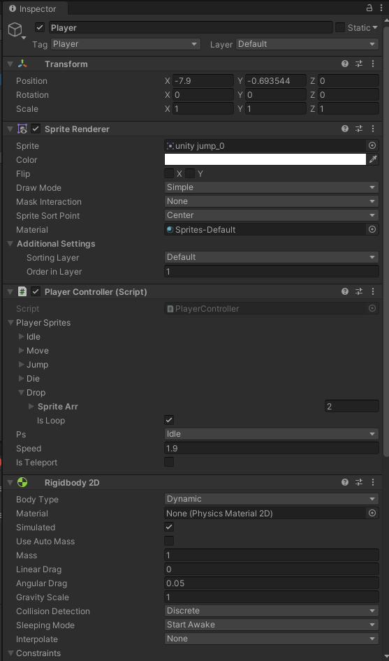
게임 주요 구현
Player Object
Transform
(위치, 회전, 크기)
Sprite Renderer
(게임 내 이미지 담당)
Script
(게임 내 스크립트 파일 추가)
Rigidbody
(게임 오브젝트를 물리 제어로 동작하게 함)
5

Slide 6
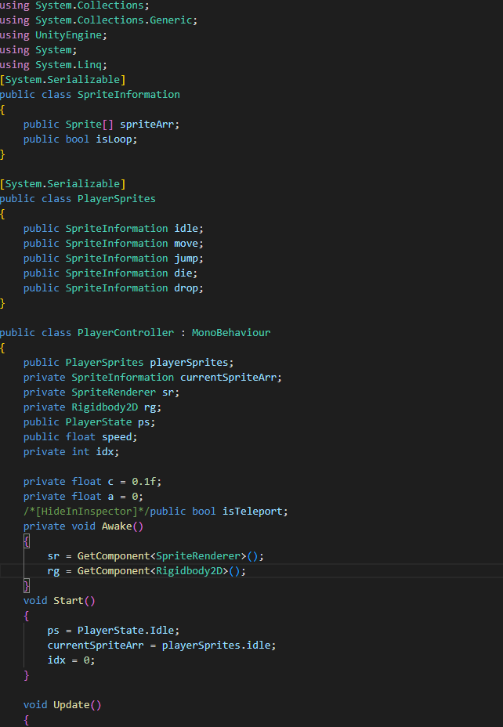
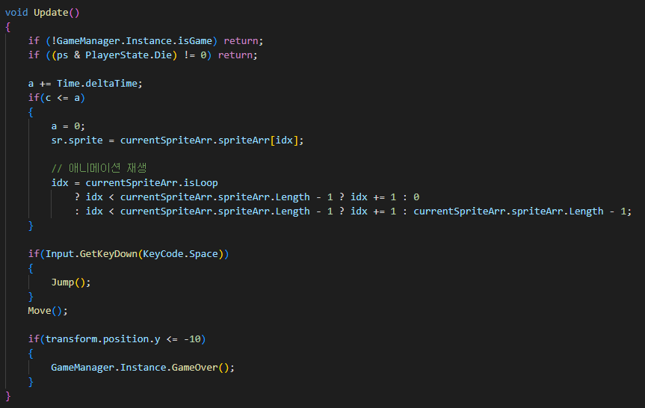
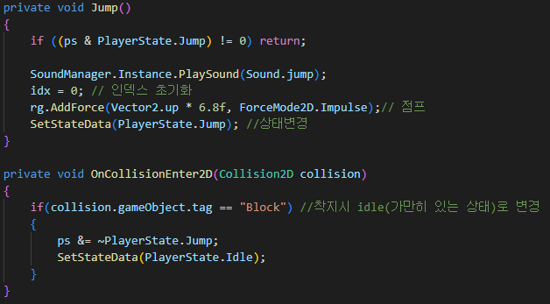
게임 내 주요 오브젝트 구현(Script)
플레이어 오브젝트 스크립트
PlayerMovement
PlayerAnimation
PlayerJump
6

Slide 7
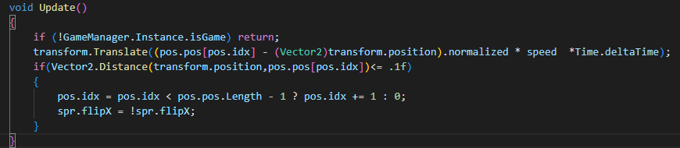
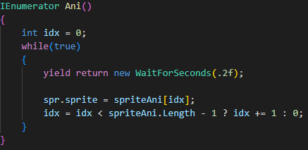
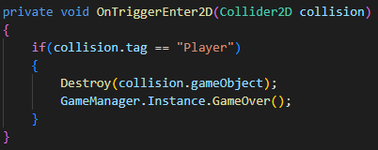
게임 내 주요 오브젝트 구현(Script)
몬스터 오브젝트 스크립트
Enemy Repeat Move
Enemy Animation
Enemy Trigger
7

Slide 8
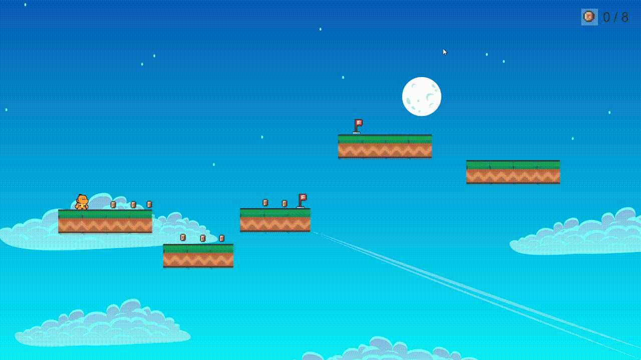
게임 데모
8

Slide 9
프로젝트 후기 및 성과
게임 소프트웨어 개발 구조 분석 및 습득
게임 소프트웨어를 다루고 이번 프로젝트를 통해 게임 개발에 구조를 정밀하게 분석하고
각 팀원 별 분야에 체계적으로 조사 및 습득을 하였습니다.
상용화 된 게임 엔진 기능 숙달
Unity 엔진은 현재 수많은 기업들이 상용화 중인 엔진입니다.
한번도 시도하지 않았던 엔진 기능을 이번 프로젝트를 통해 상당히 숙련되었습니다.
새로운 전공 분야의 도전 및 지원
게임에는 프로그래밍 부분 뿐 만 아니라 디자인, 사운드, UI 배치 등 다양한 분야에서
작업해야 가능한 프로젝트입니다. 처음 도전하는 분야에서도 최대한 노력하고 현직 종사자의
조언과 피드백을 통해 미숙 하더라도 최선의 성과를 이뤘습니다.
9

Slide 10
향후 업데이트 계획
1.
이번 프로젝트는 최대한 게임 입문자를 위한 간단한 스테이지, 흔히 튜토리얼이라 부르는 형식의
스테이지로 구성했습니다. 앞으로의 계획은 좀 더 난이도 있는 스테이지를 구현할 계획입니다.
현재 챕터 1에서 챕터2, 3 으로 늘릴 계획입니다.
2.
챕터가 늘어나고 스테이지가 늘어날수록 다양한 오브젝트를 추가할 계획입니다.
대표적으로 몬스터 오브젝트 중에 지금 계획 중에 있는 것은 원거리 포탑형 몬스터를 추가 예정입니다.
또한 특정 블록 위에 올라가면 빠른 속도로 플레이어를 덮치는 오브젝트를 구상 중입니다.
3.
마지막으로 스테이지의 함정 기믹을 위해 함정 오브젝트를 구현할 계획입니다.
간략하게 말하자면 이동용 오브젝트를 획득 시 바닥이 갑자기 사라지는 오브젝트와 방식
그리고 코인 오브젝트를 획득 시 몬스터 오브젝트가 출현하도록 계획 중에 있습니다.
10

Slide 11
향후 계획
22년 6월
22년 7월
22년 8월
22년 9월
앞서 계획한 업데이트 내역을 위해 각자 담당 업무에서 자료와 지식 작업 및 개인 작업을 할 예정입니다.
챕터 2 작업을 목표, 2의 오브젝트 구현을 시작할 예정입니다.
팀원 별 작업 분배를
나눠 챕터3까지의 스테이지 구상을 할 예정입니다.
최대한 챕터2의 마감 기간을 계획 중입니다.
이후의 챕터3의 작업으로 바로 이어 나가면서 팀원 별 개인작업을 시작할 예정입니다.
챕터3의 마감과 게임 전체적으로 디버그, 알파 테스트 기간으로 잡아 둘 예정입니다. 상당한 많은 플레이와 다양한 시도를 하여 최대한 프로젝트의 변수를 제거하는 기간입니다.
>>
>>
>>
책임관리자 : 조윤기
책임관리자 : 조윤기
책임관리자 : 조윤기
책임관리자 : 조윤기
11

Slide 12
향후 계획
6월
7월
8월
9월
업데이트 사전작업
챕터2작업, 마감
챕터3 작업, 마감
디버깅, 알파테스트
자료수집후 수정작업
12

Slide 13
Thank you.

